Slide 2
بررسی ارتباط پیامدهای بالینی در کودکان با پیوند قلب با پترن و محل LGE و Strain بطن چپ با استفاده از CMR

Slide 3
اساتید راهنما
دکتر حمیدرضا پورعلی اکبر
دکتر سید محمد مهدوی
دکتر فائزه تابش
فلوشیپ تصویربرداری قلب و عروق
مركز آموزشي تحقيقاتي و درماني قلب و عروق شهيد رجايي

Slide 4
بیان مسئله

Slide 5
بيان مسئله و ضرورت اجراي طرح
نارسایی قلب در کودکان بیماری پیچیده ای است و علت های متفاوتی دارد که پروگنوزهای متفاوتی دارند
بیماری های مادرزادی قلبی(CHD)،
کاردیومیوپاتی ها و بیماری های اکتسابی مثل میوکاردیت و کاوازاکی
تاثیرات داروهای کموتراپی روی قلب از علل مهم نارسایی قلب در کودکان هستند.

Slide 6
بيان مسئله و ضرورت اجراي طرح
بیماران دچار End Stage Heart Failure موربیدیتی و مورتالیتی بالایی دارند و مدت کوتاهی با درمان دارویی درمان می شوند .
در نبود علت زمینه ای قابل درمان، در نهایت mechanical circulatory support و پیوند قلب تنها راه درمان در این بیماری است.
پیوند قلب، استاندارد طلایی درمان در کودکان و بالغین در end stage HF است

Slide 7
بيان مسئله و ضرورت اجراي طرح
انتخاب درست بیماران جهت پیوند قلب، باعث افزایش سورویوال و بهبود کیفیت زندگی می شود.عاقبت بالینی این بیماران با توجه به پیشرفت در داروهای ایمنو_ ساپرسیو و امکان درمان عوارض قلبی رو به بهبود است.
پیش آگهی کوتاه مدت این بیمارا ن عالی و در حال حاضر تمرکز بیشتر بر روی پیش آگهی میان مدت و طولانی مدت در این بیماران است.

Slide 8
بيان مسئله و ضرورت اجراي طرح
در پیش آگهی بالینی طولانی مدت:
پس زدن پیوند allograft failure
واسکولوپاتی آلوگرافت
از علل شایع موربیدیتی و مرگ و نیاز به پیوند مجدد است.

Slide 9
بيان مسئله و ضرورت اجراي طرح
به خاطر ریسک بالقوه ای که در انجام کاتتریزاسیون وجود دارد، امروزه جهت ارزیابی کودکان با پیوند قلب تمایل به استفاده از روش های غیر تهاجمی است.لذا اکوکاردیوگرافی با توجه به در دسترس بون،امکان بررسی سایز و فانکشن قلب به طور گسترده استفاده می شود.
اخیرا از اکوکاردیوگرافی و اندازه گیری strain بطن چپ در بررسی رد پیوند حاد، واسکولوپاتی آلوگرافت و پروگنوز بیماران پیوند قلب استفاده شده است.

Slide 10
بيان مسئله و ضرورت اجراي طرح
امروزه از نیز CMR جهت بررسی بیماران پیوند قلب بیشتر استفاده می شود، زیرا علاوه بر فانکشن، امکان بررسی tissue characterization بافت قلب و خصوصا بررسی امکان وجود فیبروز در تصاویر LGE را فراهم می کند.
با پیشرفت در CMR می توان با feature trackingبر روی تصاویر Cine CMR بدون نیاز به سکانس اضافه انواع longitudinal ,axial , circumferential strain را اندازه گیری کرد.
این موارد ارزش پروگنوستیک در بیماران پیوند قلب دارند

Slide 11
لذا با توجه به عدم بررسی ارتباط strain اندازه گیری شده بطن ها با CMR در کودکانی که در ایران پیوند قلب شده اند در این مطالعه بر آن شدیم تا ارتباط انواع strain اندازه گیری شده با CMR را با پروگنوز و عواقب طولانی مدت در این بیماران را بررسی کنیم.
در صورت وجود ارتباط بین این پارامتر ها می توان از آن در بررسی پیش آگهی بیماران و تعیین مناسب زمان بیوپسی و در صورت نیاز تغییر دستور دارویی کودکان تحت پیوند قلب استفاده کرد.

Slide 12
سابقه طرح و بررسي متون

Slide 13
سابقه طرح و بررسي متون
Justin Godown و همکارانش بر روی 79 بیمار بزرگسال پیوند قلب، نشان دادند که longitudinal strain به صورت زودرس مختل می شود و به صورت جبرانی circumferential strain افزایش یافته و طی یکسال این پارامترها نرمال می شود و در صورت نبود عوارض نرمال باقی می ماند.
Helena Podrouzkova و همکارانش با مطالعه روی 43 بیمار بزرگسال نشان دادند که کاهش longitudinal strain بطن چپ در اکوکاردیوگرافی با acute cellular rejection همراه است و با استفاده از strain می توان به صورت زودرس rejection را تشخیص و زمان مناسب بیوپسی را تعیین کرد.

Slide 14
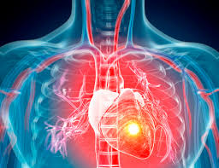
سابقه طرح و بررسي متون
در مطالعه دیگری نشان داده شد که کاهش longitudinal strain بطن چپ قادر به پیشگویی MACE و تمام علل منجر به مورتالیتی در بیماران بزرگسال با پیوند قلب است

Slide 15
سابقه طرح و بررسي متون
در گایدلاین های اخیر حتی جهت بررسی دیسفانکشن سابکلینیکال آلوگرافت توصیه به بررسی سریال global longitudinal strain (GLS) در بالغین با پیوند قلب شده است.
در مطالعه دیگری دیده شده که استفاده از strain با اکوکاردیوگرافی در کودکان تحت پیوند قلب نیز اطلاعات پروگنوستیک با ارزشی مستقل از میزان LVEF به همراه دارد.

Slide 16
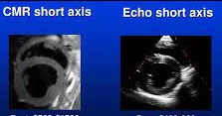
بيان مسئله و ضرورت اجراي طرح
correlation بین FT-CMR و strain اندازه گیری شده با اکو متوسط است و لذا نباید از این دو مدالیته جهت بررسی STRAIN به صورت راندوم استفاده کرد و بهتر است فالو آپ strain یا با CMR یا اکو انجام شود.

Slide 17
اهداف اصلي طرح

Slide 18
اهداف اصلي طرح
تعیین ارتباط بین پترن و محل LGE با عواقب نامطلوب بالینی (تمام علل مرگ، SCD، نیاز به پیوند مجدد، allograft failureرد پیوند(
تعیین ارتباط بین میزان LV longitudinal strain با عواقب نامطلوب بالینی (تمام علل مرگ، SCD، نیاز به پیوند مجدد، allograft failure، رد پیوند)
تعیین ارتباط میزان LVEF با عواقب نامطلوب بالینی (تمام علل مرگ، SCD، نیاز به پیوند مجدد،رد پیوند (allograft failure

Slide 19
اهداف اختصاصي طرح

Slide 20
اهداف اختصاصي طرح
تعیین ارتباط بین پترن و محل LGEبا عواقب نامطلوب بالینی (تمام علل مرگ، SCD، نیاز به پیوند مجدد،رد پیوند، allograft failure بر اساس سن و جنس(
تعیین ارتباط بین میزان LV longitudinal strain با عواقب نامطلوب بالینی (تمام علل مرگ، SCD، نیاز به پیوند مجدد،رد پیوند، allograft failureبر اساس سن و جنس(
تعیین ارتباط میزان LVEF با عواقب نامطلوب بالینی (تمام علل مرگ، SCD، نیاز به پیوند مجدد، allograft failureرد پیوند بر اساس سن و جنس(

Slide 21
اهداف اختصاصي طرح
تعیین ارتباط بین پترن و محل LGE با عواقب نامطلوب بالینی با عواقب نامطلوب بالینی (تمام علل مرگ، SCD، نیاز به پیوند مجدد، رد پیوند،allograft failure) بر اساس فاصله از زمان پیوند( 6-12-18 ماه)
تعیین ارتباط بین میزان LV longitudinal strain با عواقب نامطلوب بالینی (تمام علل مرگ، SCD، نیاز به پیوند مجدد، allograft ،رد پیوندfailure) بر اساس فاصله از زمان پیوند( 6-12-18 ماه)

Slide 22
اهداف کاربردی طرح

Slide 23
اهدف كاربردي طرح
انتخاب صحیح زمان مناسب بیوپسی در بیماران در معرض خطر رد پیوند جهت جلوگیری از رد شدن پیوند قلب
تعیین پروگنوز در کودکانی که تحت پیوند قلب قرار گرفته اند

Slide 24
فرضيه ها يا سوالات پژوهش

Slide 25
فرضيه ها يا سوالات پژوهش
آیا نوع پترن LGE ( mid wall یا patchy، sub-epicardial و )multiple با عواقب نامطلوب بالینی (تمام علل مرگ، SCD، نیاز به پیوند مجدد، رد پیوند،allograft failure) در کودکان تحت پیوند قلب مرتبط است یا خیر؟
آیا تغییر در میزان LV longitudinal strain با عواقب نامطلوب بالینی (تمام علل مرگ، SCD، نیاز به پیوند مجدد،رد پیوند، allograft failure) در کودکان تحت پیوند قلب مرتبط است یا خیر؟
آیا تغییر در میزان LVEF با عواقب نامطلوب بالینی (تمام علل مرگ، SCD، نیاز به پیوند مجدد،رد پیوند، allograft failure)در کودکان تحت پیوند قلب مرتبط است یا خیر ؟

Slide 26
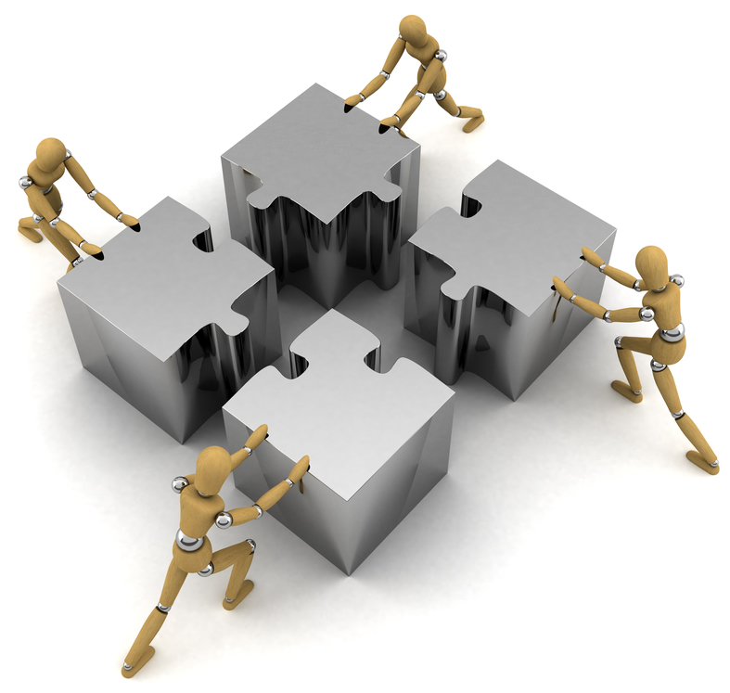
روش اجرا

Slide 27
روش اجرا
در این مطالعه تمامی کودکانی که از سال 1393 تا پایان سال 1398 (30 بیمار)در بیمارستان شهید رجایی تهران تحت عمل پیوند قلب قرار گرفته اند، مورد بررسی قرار می گیرند.
تمامی بیماران حداقل 2 بار پس از عمل پیوند تحت CMR قرار گرفته اند.
بیمارانیکه پس از پیوند تحت CMR قرار نگرفته اند از مطالعه حذف می شوند.

Slide 28
روش اجرا
جهت بیماران سکانس های gradient و inversion Recovery در دو نمای long axis و short axis با نگه داشتن نفس و استفاده از echo ECG gating و به وضعیت سوپاین، با ضخامت 6-8 میلی متر و فاصله 2 میلی متر با هم گرفته می شوند.

Slide 29
روش اجرا
با این روش پارامترهایی چون LVEDV(ml)، LVESV (ml)، RVEDV(ml)، RVESV (ml)، LVEF(%)، RVEF(%)، LV Stroke Volume (ml)، RV Stroke Volume (ml)، cardiac out put (L/min)، LV mass(g/m2)، cardiac index (l/min/m2)، Global radial Strain (%0، Global circumferential strain (%)، Global Longitudinal Strain (%)، LA Volume (ml)، LA area (cm2)، RA area (cm2)، RA Volume (ml)، در بیمار بدست می آید.

Slide 30
روش اجرا
هم چنین جهت بیماران گادلینیوم با دوز 0/1 میلی مول پر کیلوگرم تزریق می شود و 10 دقیقه پس از تزریق GAD گرفته می شود.
Invertion time پس از زمان null شدن میوکارد می باشد.
LGE باید در دو نمای short Axis و long Axis باشد .
محل LGE به سه فرم septal و LV free wall و یا هر دو تقسیم می شود.
پترن LGE به چهار فرم linear mid wall, focal, ، ساب اپیکاردیال و مولتیپل تقسیم می شوند.

Slide 31
روش اجرا
پس از موارد فوق و مشخص شدن دقیق اطلاعات مربوط به بیماران پیوند قلب که وارد مطالعه شده اند، بیماران از نظر پیامد و ریسک فاکتورها مورد بررسی قرار می گیرند.
در این مرحله از طریق مراجعه به پرونده بیماران در صورت وجود در این مرکز یا از طریق تماس تلفنی با بیمار یا همراه بیمار، موارد ذیل ثبت می شوند.

Slide 32
پیامدهای نامطلوب
- علت مرگ،(بر اساس مدارک پزشکی و گواهی فوت و پرسش از همراه بیمارثبت می شود.)
نیاز به پیوند مجدد و allograft failure
بروز SCD: مرگ غیرقابل توجیه طی یک ساعت بعد از بروز علایم قلبی و در فقدان علایم قلبی پیشرونده ، مرگ حین خواب، مرگ در کسی که طی 24 ساعت قبل از مرگ، زنده دیده شده است.

Slide 33
پیامدهای نامطلوب
بروز aborted SCD: شوک بجای ICD برای آریتمی بطنی، CPR موفق بدنبال VT یا VF، sus VT که با شوک بر می گردد و منجر به اختلال همودینامیک می شود.
بستری شدن در بیمارستان بدلیل علایم نارسایی قلبی: تشدید تنگی نفس فعالیتی بطورییکه بیمار قادر به فعالیت معمول نبوده باشد و یا تنگی نفس در حالت خوابیده و بیمار نیازمند به بستری در بیمارستان جهت کاهش علایم فوق شده باشد.

Slide 34
روش اجرا
پس از ثبت اطلاعات CMR بیمار و ثبت پرسشنامه فوق ارتباط بین پارامترهای CMR بیمار خصوصا پترن و محل LGE و تغییرات strain بطن چپ بیمار با پیامدهای نامطلوب مورد بررسی قرار می گیرند.
آنالیز تصاویر: تصاویر بدست آمده با استفاده از نرم افزار CVI42 آنالیز می شوند. LV mass ، LVEDV، LVESV، حجم های بطن ها با planimetry دور بورد اندوکاردیال و اپی کاردیال از Short- axis stack مطابق با روش های معتبر محاسبه می شود. Global radial strain ، global circumferential strain و global longitudinal strain از نتایج FT محاسبه می شود.

Slide 35
آنالیز آماری

Slide 36
آنالیز آماری
اطلاعات بیماران با توجه به روش اجرای طرح از تصاویر CMR آنها استخراج و اطلاعات دموگرافیک و بالینی آنها نیز از پرونده بیمار یا از طریق تماس تلفنی از همراهان بیمار نیز ثبت می شوند.
مطالعه حاضر یک مطالعه کوهورت گذشته نگر است و تمامی کودکانی که در سال 1393 لغایت 1398 تحت عمل پیوند قرار گرفتند وارد مطالعه می شوند.

Slide 37
محدوديتهاي اجرايي طرح

Slide 38
محدوديتهاي اجرايي طرح و روش كاهش آنها
ممکن است اطلاعات ثبت شده دقیق و کامل نباشند که سعی می شود با تماس تلفنی که با بیماران یا همراهان گرفته خواهد شد و با برقراری ارتباط درست و توضیح کافی در مورد اهمیت طرح اطلاعات دقیق بدست آید.
برای جلوگیری از بایس در آنالیز و تفسیر تصاویر، تمامی تصاویر توسط دو نفر از متخصصین آنالیز شده و درصد توافق بین نتایج محاسبه می گردد.
تعداد حجم نمونه با توجه به جمعیت مورد مطالعه محدود است.

Slide 39
روش اجرا
ملاحظات اخلاقي:
- اصل محرمانگی داده ها با کدگذاری آنها رعایت می گردد.

Slide 40
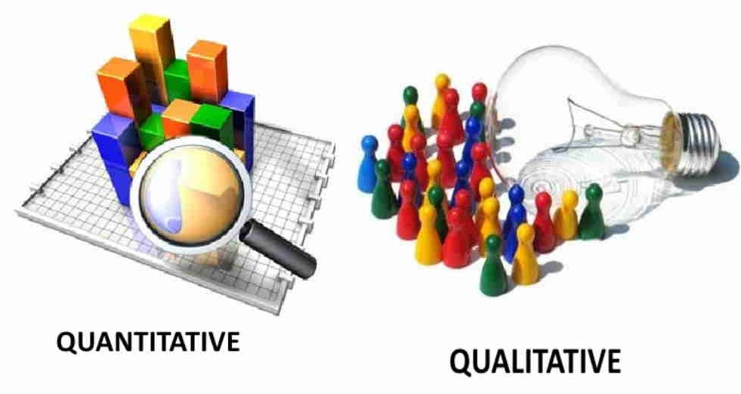
جدول متغیرها

Slide 41
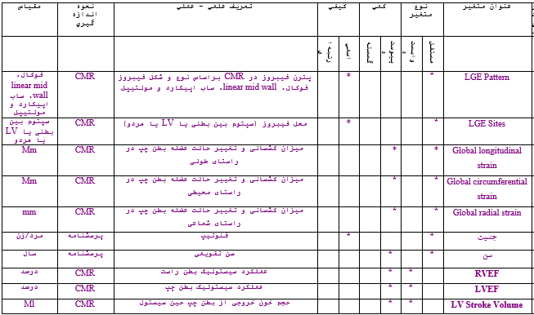

Slide 42
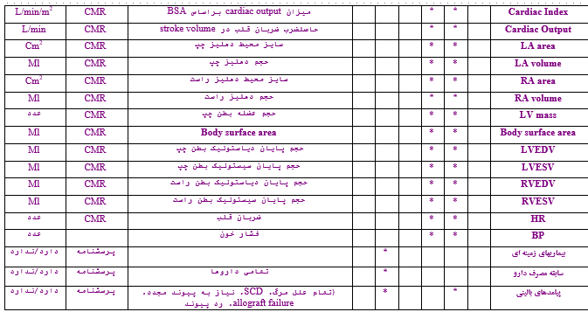

Slide 43
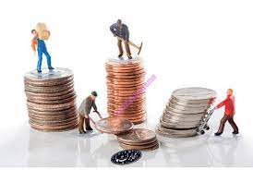
هزينه پرسنلي و مواد مصرفی

Slide 44
هزينه پرسنلي
حق الزحمه (ريال) | تحصيلات | نوع فعاليت | نام و نام خانوادگي | ردیف
100000 به ازای هر پیگیری (30 بیمار دو مرتبه جمع آوری اطلاعات و دو مرتبه تماس تلفنی برای فالوآپ) | فوق دیپلم IT | جمع آوری اطلاعات فالوآپ و تکمیل پرسشنامه و کمک به دریافت کد بیماران | لیلا گرجی | 1

Slide 45
مواد مصرفی
قيمت كل (ريال) | قيمت واحد | تعداد يا مقدار لازم | نام ماده
2320000 | 580000 | 4 بسته | کاغذ A4

Slide 46
سوال؟؟؟؟

Slide 47
ممنون از توجه شما

Slide 48
SlidesCarnival icons are editable shapes.
This means that you can:
Resize them without losing quality.
Change line color, width and style.
Isn’t that nice? :)
Examples:

Slide 49
Diagrams and infographics

Slide 50
😉
Now you can use any emoji as an icon!
And of course it resizes without losing quality and you can change the color.
How? Follow Google instructions https://twitter.com/googledocs/status/730087240156643328
✋👆👉👍👤👦👧👨👩👪💃🏃💑❤😂😉😋😒😭👶😸🐟🍒🍔💣📌📖🔨🎃🎈🎨🏈🏰🌏🔌🔑 and many more...

